Slide 1
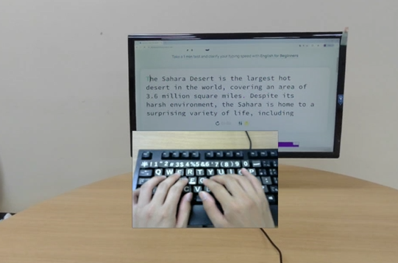
カメラ映像
Notes:
システム構成三つ目はWebカメラ映像の表示です。
アイトラッキングで取得した視点が画面下部に移動すると、図のように視野外のキーボードの映像がポップアップ表示されます。

